Slide 1
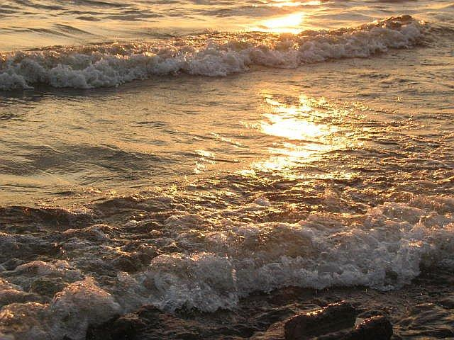

Slide 2
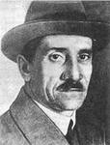

Slide 3
Делать чудеса своими руками

Slide 5
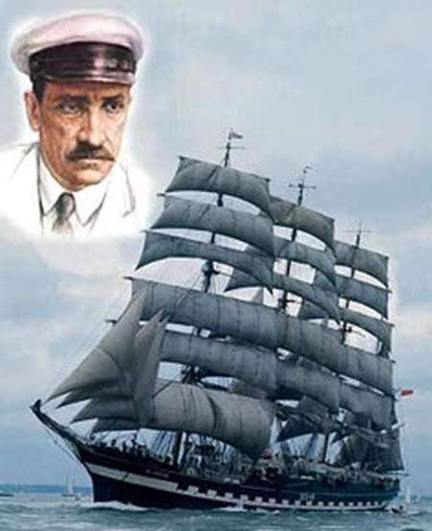
Александр Грин
А.гРИН
Александр Степанович Гриневский
(1880-1932)

Slide 6
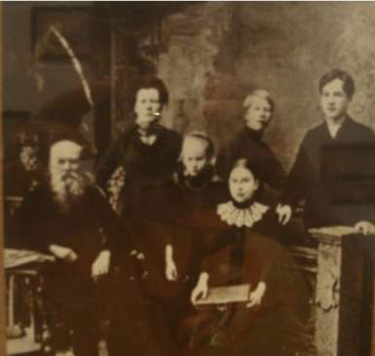
Александр Степанович Гриневский (23.8.1880 - 8.7.1932) (псевдоним-Грин) - русский писатель, классик отечественной литературы. Родился в г.Слободской, Вятской губернии в семье ссыльного поляка Степана Гриневского. В 1896 году окончил 4-классное Вятское городское училище и уехал в Одессу. Вел бродячую жизнь, работал матросом, рыбаком, мыл золото на Урале, служил в армии, где вступил в партию социалистов-революционеров.

Slide 7
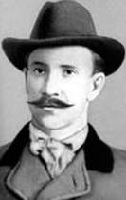
Объясняя происхождение своего литературного псевдонима, Грин говорил: "Грин!" - так коротко окликали меня ребята в школе. А "Грин-блин" - была одна из его детских кличек.

Slide 8
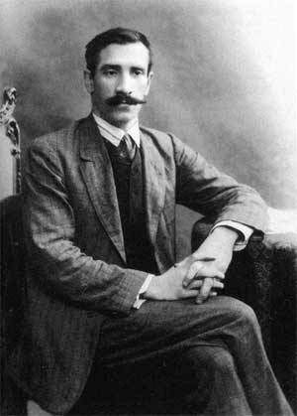
Публикуется с 1906 года. Первый рассказ - "Заслуга рядового Пантелеева" - носил агитационный характер, за что тираж брошюры был конфискован жандармами. Вскоре Грин отходит от политической деятельности и в дальнейшем работает как профессиональный литератор. В 1912 году приезжает в Петербург.

Slide 9
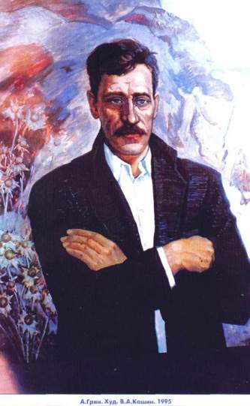
В это время Грин пишет в основном рассказы. После революции главной темой его творчества становится столкновение свободы и несвободы, особенно ярко проявившееся в романах "Блистающий мир" (1923), "Джесси и Моргиана" (1929) и "Дорога в никуда" (1930).

Slide 10
Одним из лучших произведений Грина считается символическая повесть-феерия "Алые паруса" (1923).
Ассоль – главная героиня романтической повести, замкнутая и красивая девушка, которая очень любила своего отца, доверяла только ему и жила мечтой, которую ей подарил сказочник.
Артур Грей – свободолюбивый человек, лидер по характеру, уважающий мнение других, образованный и понимающий, и целеустремленно идущий к своим целям. Все эти качества сделали из него знаменитого человека.

Slide 11
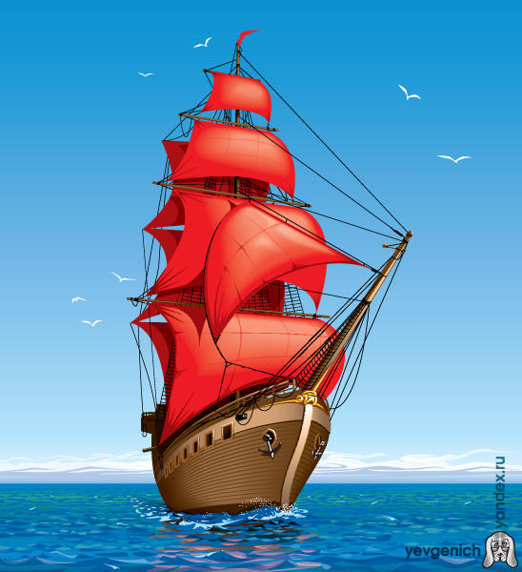
Главная идея автора повести заключается в том, что человеку в своей жизни нужно иметь самую заветную мечту, верить и стремиться к ней, и только тогда она обязательно исполнится. Ведь Александр Грин писал это произведение не в лучшие времена своей жизни, и, наверное, он хотел создать пример мечты, веры, надежды.

Slide 12
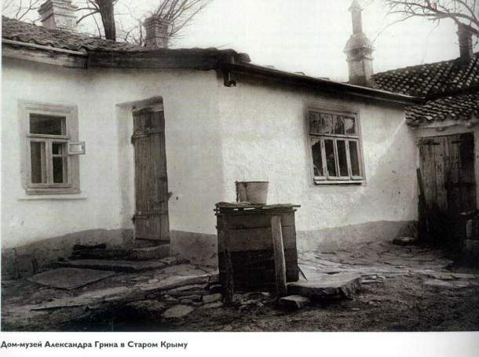
В 1924 Грин переезжает в Феодосию. С этого времени Грина почти перестают издавать. В 1930 году писатель перебирается в Старый Крым, где два года спустя умирает от рака легких.

Slide 13
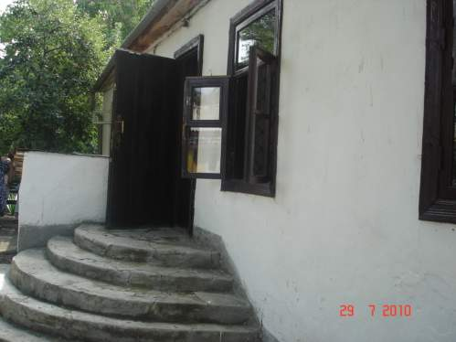
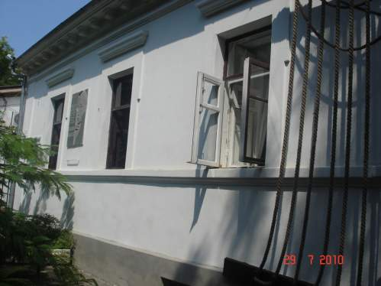
Дом Грина в Феодосии

Slide 14
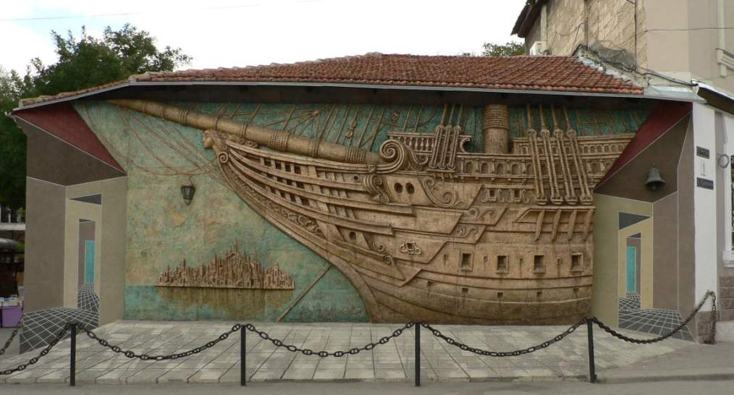
Стена дома Грина

Slide 15
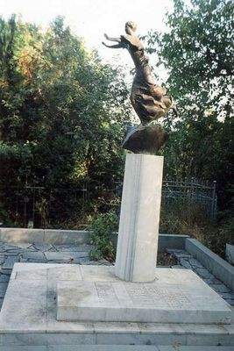
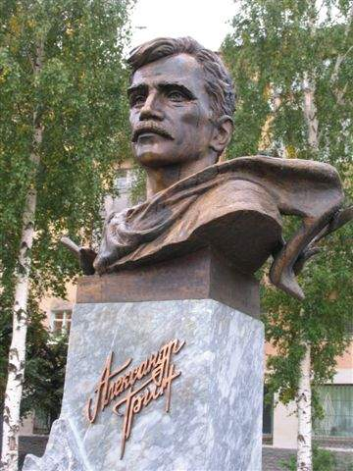
Памятник на могиле А. С. Грина (Старый Крым) в виде бегущей по волнам Фрези Грант.
Бюст А. Грина на набережной имени Грина в Кирове (Вятке)

Slide 16
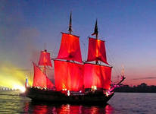
Спасибо за внимание!

Slide 17
Александр Грин - писатель солнечный и, несмотря на трудную судьбу, счастливый, потому что через все его произведения победно проходит глубокая и светлая вера в человека, в добрые начала человеческой души, вера в любовь, дружбу, верность и осуществимость мечты,- писала Вера Кетлинская.

